Slide 1
데이터 구조
CHAPTER 3
복합 데이터 구조: 구조체와 배열

Slide 2
목차
3.1 구조체
3.1.1 구조체 정의와 선언
3.1.2 구조체 연산과 초기화
3.1.3 중첩 구조체
3.1.4 구조체 포인터
3.2 배열
3.2.1 배열이란?
3.2.2 배열의 선언과 초기화
3.2.3 배열과 포인터
3.2.4 구조체 배열
3.2.5 배열과 함수
3.3 구조체와 배열의 활용: 박스오피스

Slide 3
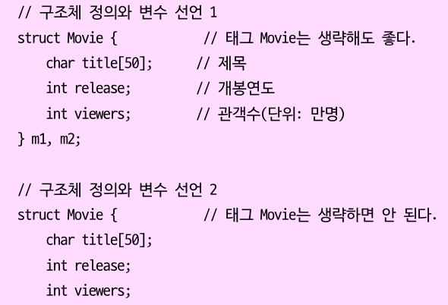
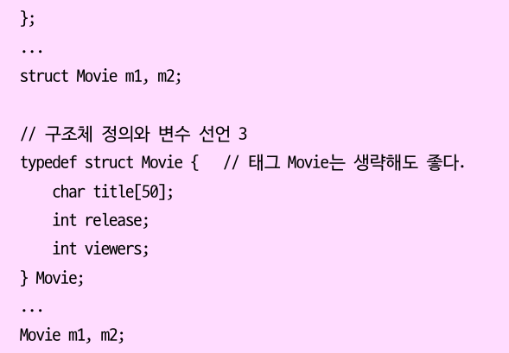
구조체 정의와 선언
구조체(structure)
데이터 타입이 다를 수 있는 변수(멤버 변수)들을 서로 다른 이름을 부여하여 하나로 묶어 메모리에 저장하는 구조
구조체를 정의하면 단지 새로운 사용자 정의 데이터 타입이 만들어진다. 구조체 변수를 선언해야 비로소 데이터를 저장가능

Slide 4
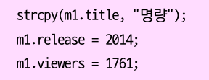
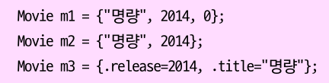
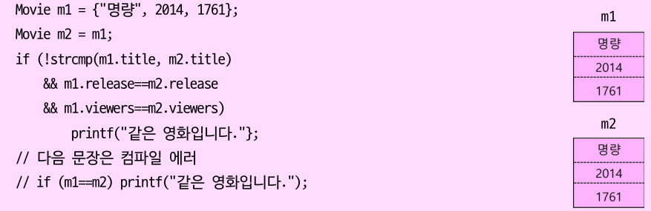
구조체 연산과 초기화
멤버접근 연산자 .
구조체 변수의 복사를 위한 대입 연산자 =
초기화
관계연산자는 사용불가능

Slide 5
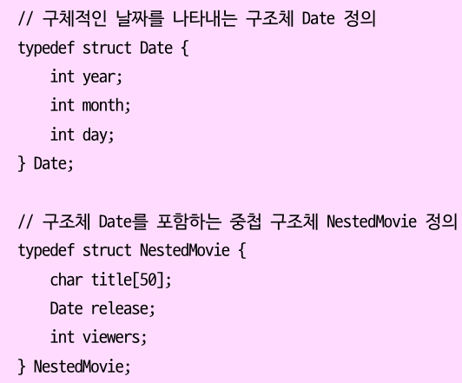
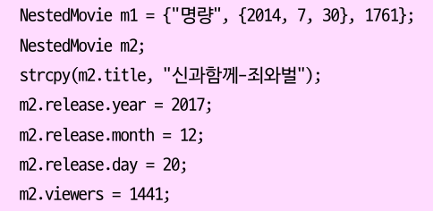
중첩 구조체

Slide 6

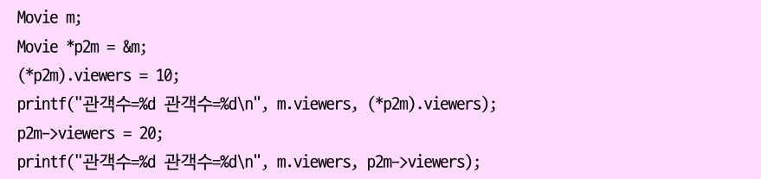
구조체 포인터(1/2)
구조체를 가리키는 포인터
구조체 포인터가 가리키는 구조체 멤버에 접근하는 방법

Slide 7
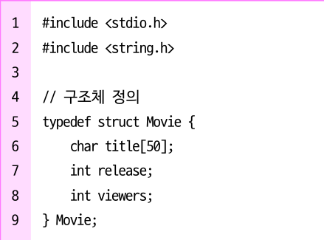
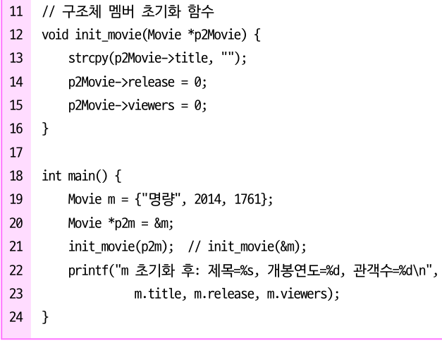
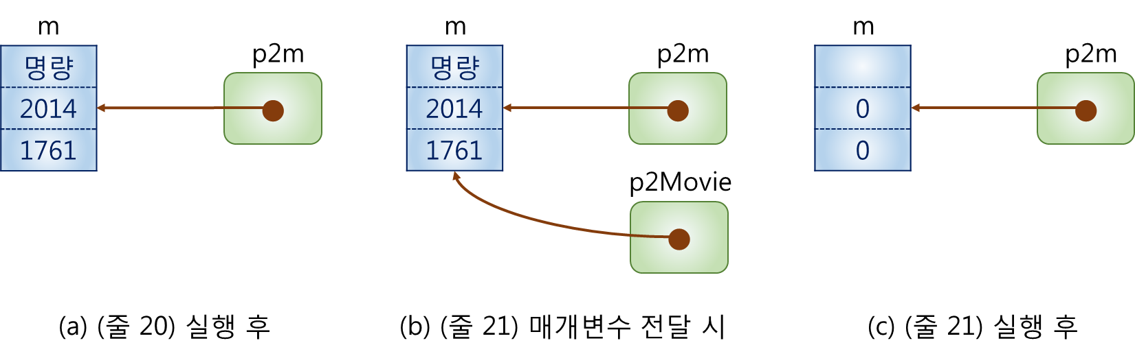
구조체 포인터(2/2)
참조에 의한 호출 효과

Slide 8
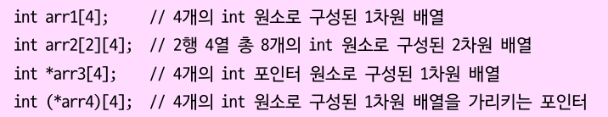
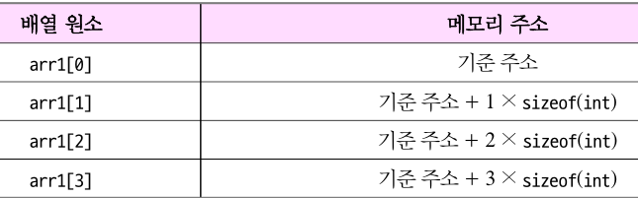
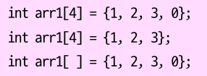
배열의 선언과 초기화(1/2)
배열(array)의 특징
배열의 각 원소는 물리적으로 연속된 메모리 공간을 차지
배열의 각 원소는 인덱스를 이용하여 접근
배열의 선언과 초기화
1) 1차원 배열 arr1

Slide 9
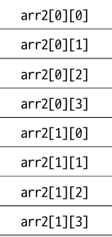
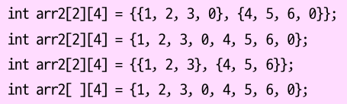
배열의 선언과 초기화(2/2)
2) 2차원 배열 arr2 : 행우선 순서
3) 포인터 배열(array of pointer) arr3
포인터 변수를 여러 개 모아놓은 배열
기본 데이터 타입에 대한 포인터 배열은 잘 사용되지 않지만 구조체에 대한 포인터 배열은 메모리 낭비를 줄이는 효과가 있어 자주 사용
4) 배열 포인터(pointer to array) arr4
배열이 아니라 배열을 가리키는 포인터
선언과 동시에 초기화하는 경우 행의 개수는 생략 가능

Slide 10
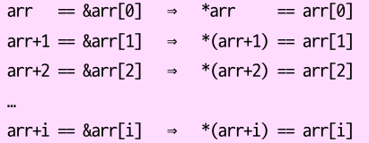
배열과 포인터(1/3)
배열 ⬄ 포인터
배열 이름이 1st 원소가 저장되어 있는 주소 상수
즉, 배열 이름이 가리키는 곳에 배열의 첫 번째 원소가 저장
➔ 배열 이름을 포인터처럼 사용 가능
주의) 배열 이름은 상수이므로 배열의 시작 주소는 변경할 수 없음

Slide 11
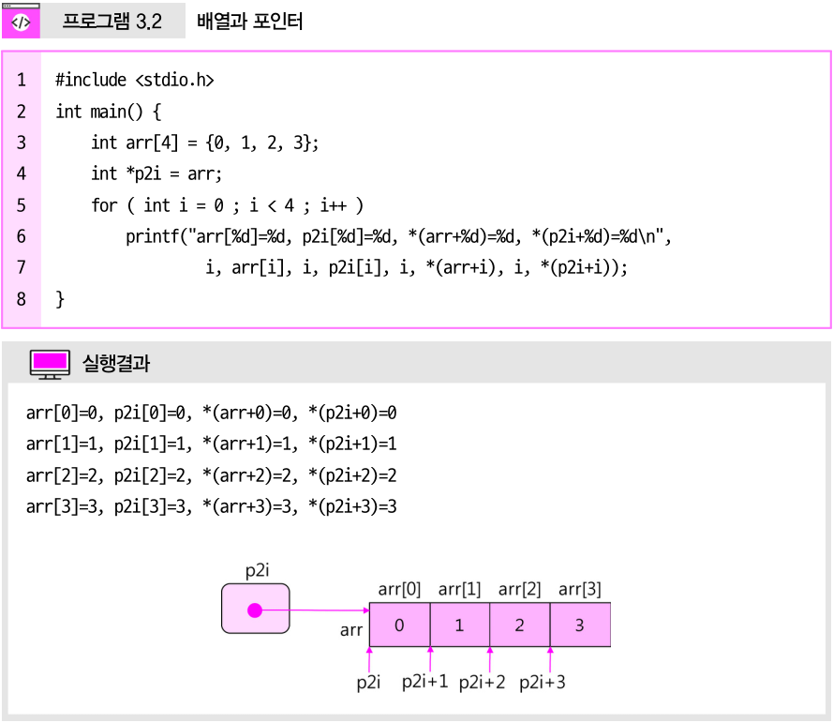
배열과 포인터(2/3)
배열 이름대신
별도의 포인터 변수 사용

Slide 12
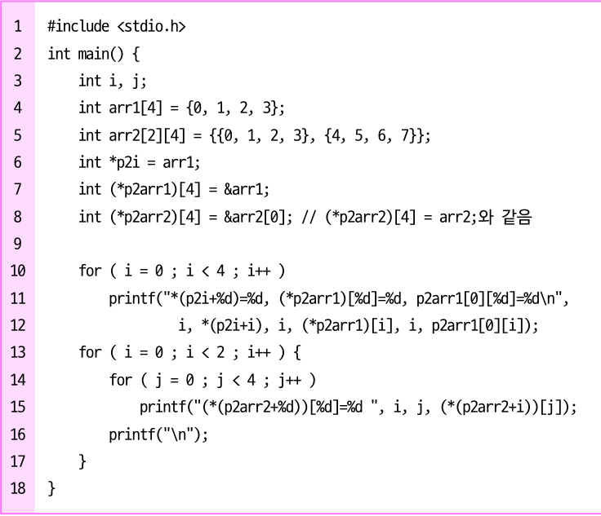
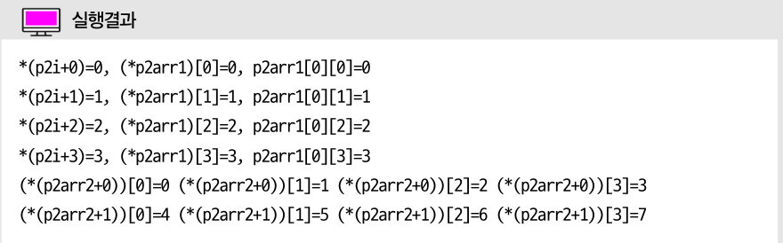
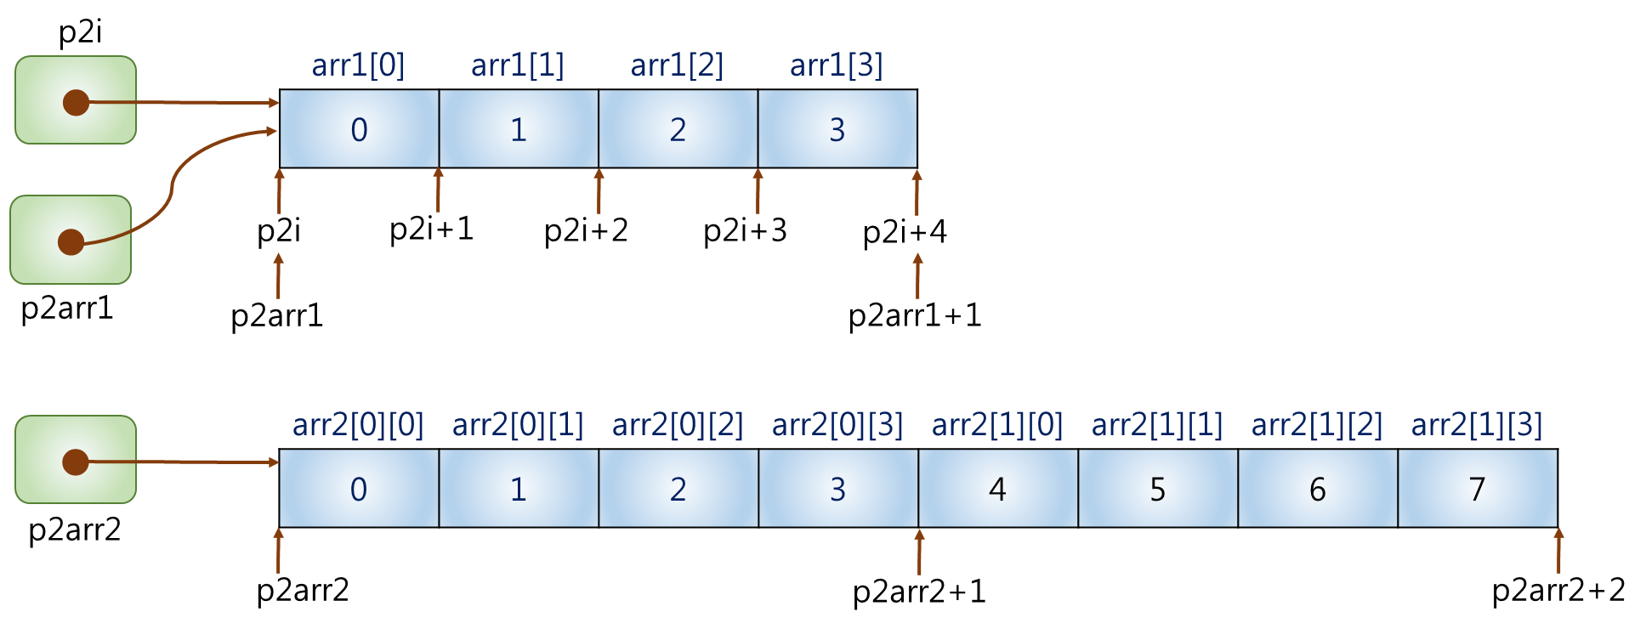
배열과 포인터(3/3)
배열 포인터: 배열 전체를 가리키는 포인터
배열 포인터 선언 시 어떤 크기의 배열을 가리킬지 명시해야 함
배열 포인터에 값을 주려면 가리킬 배열 이름 앞에 주소 연산자 &를 붙여야 함

Slide 13
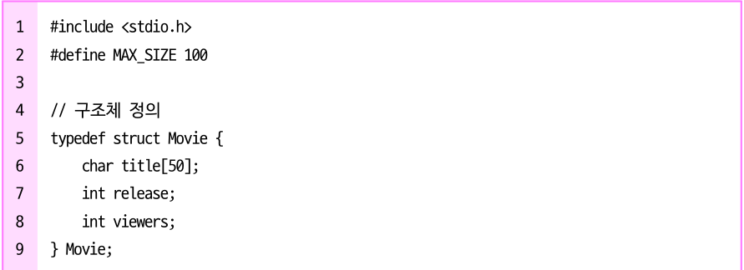
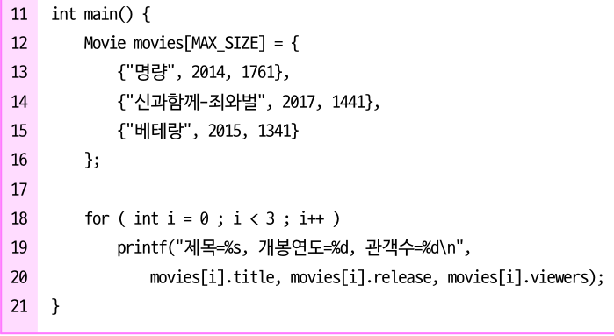
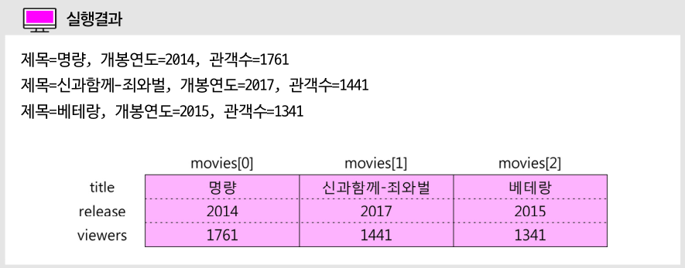
구조체 배열(1/2)
구조체 배열: 구조체를 원소로 하는 배열
차지하는 공간58×100=5,800 바이트
실제 사용 공간 58×3=174 바이트

Slide 14
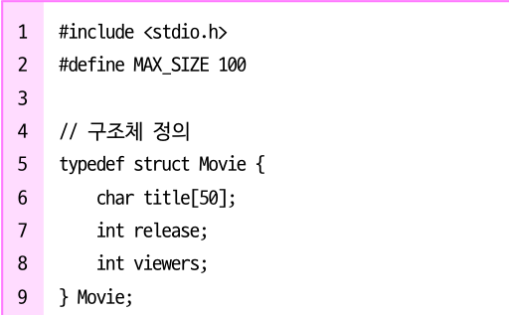
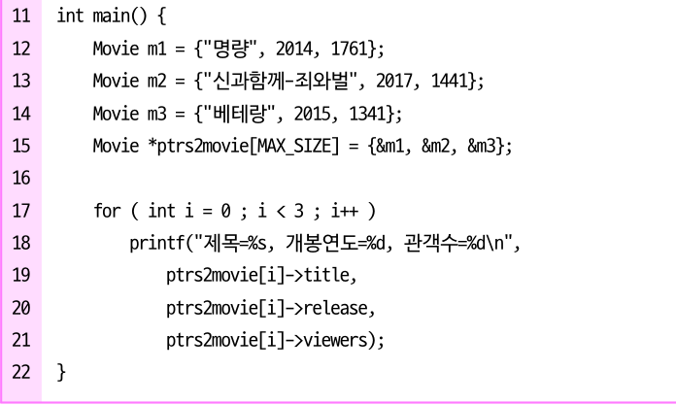
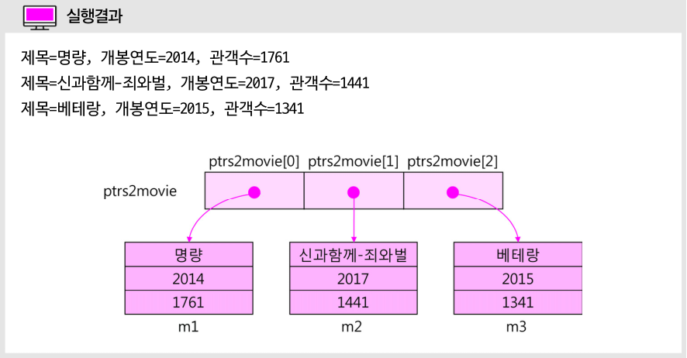
구조체 배열(2/2)
구조체 포인터 배열: 구조체에 대한 포인터를 원소로 하는 배열
개선여지:
동적
메모리
할당
차지하는 공간4×100=400 바이트
추가 사용 공간
58×3=174 바이트

Slide 15
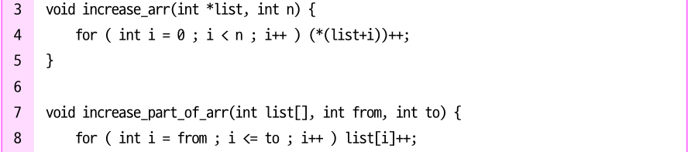
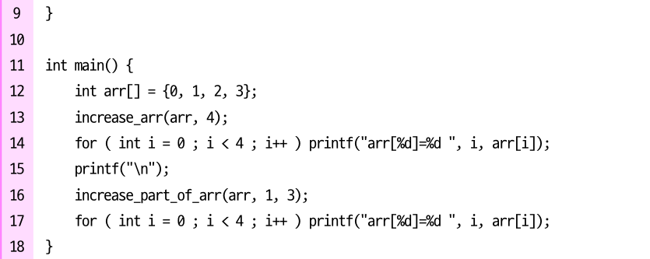
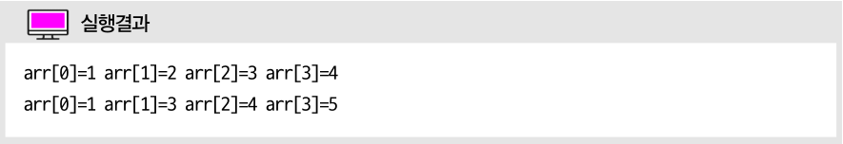
배열과 함수(1/2)
1차원 배열을 함수의 매개변수로 전달
배열 이름과 크기
배열 이름,
부분 배열의 시작과 마지막 인덱스

Slide 16
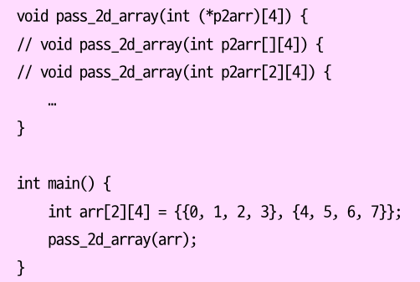
배열과 함수(2/2)
2차원 배열을 함수의 매개변수로 전달: 열의 개수를 명시
방법1) 2차원 배열의 행과 열의 수를 모두 표시
방법2) 2차원 배열의 열의 수만 표시
방법3) 열의 수로 구성된 배열을 가리키는 배열 포인터를 사용
배열 이름

Slide 17
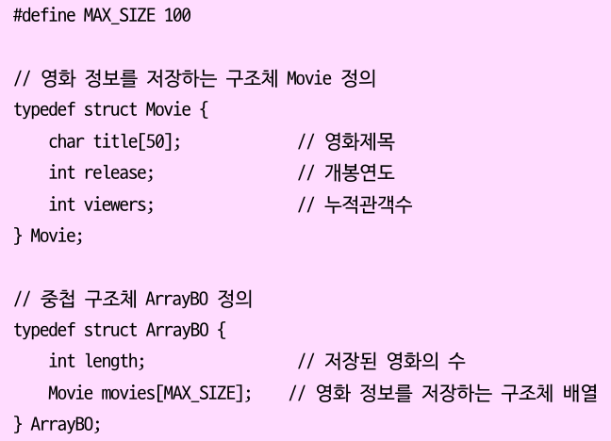
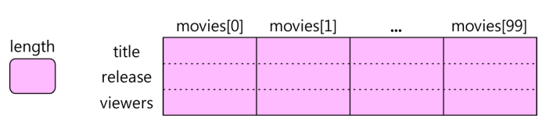
구조체와 배열의 활용: 박스오피스(1/4)
문제의 정의
국내 개봉 영화들을 대상으로 한국 영화와 외국 영화로 나누어 누적관객수 순서대로 박스오피스를 별도로 관리하고 있다고 가정하자. 한국 영화와 외국 영화 박스오피스를 누적관객수 순으로 하나의 박스오피스로 합치는 프로그램
데이터 타입

Slide 18
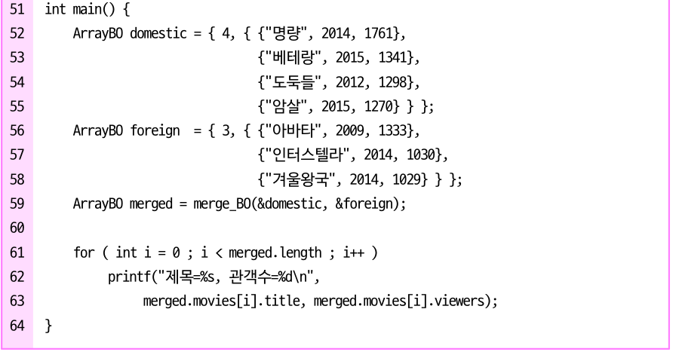
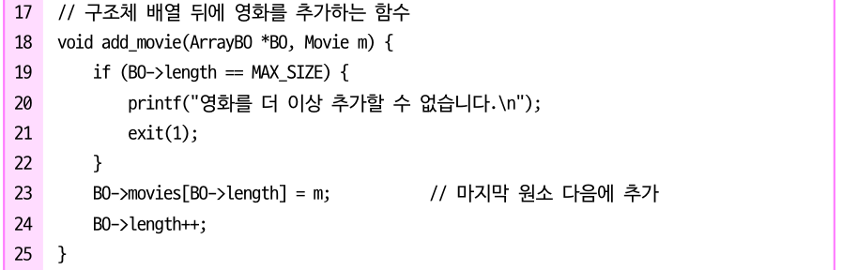
구조체와 배열의 활용: 박스오피스(2/4)

Slide 19
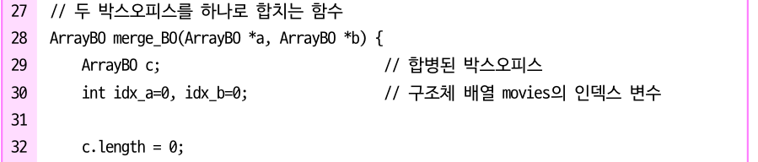
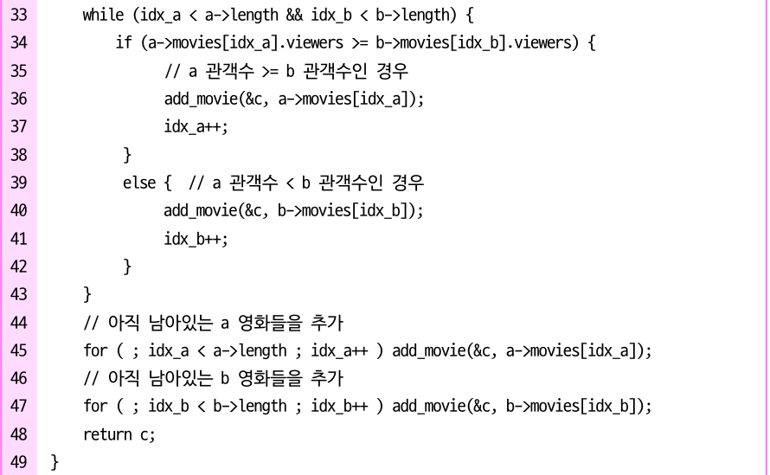
구조체와 배열의 활용: 박스오피스(3/4)

Slide 20
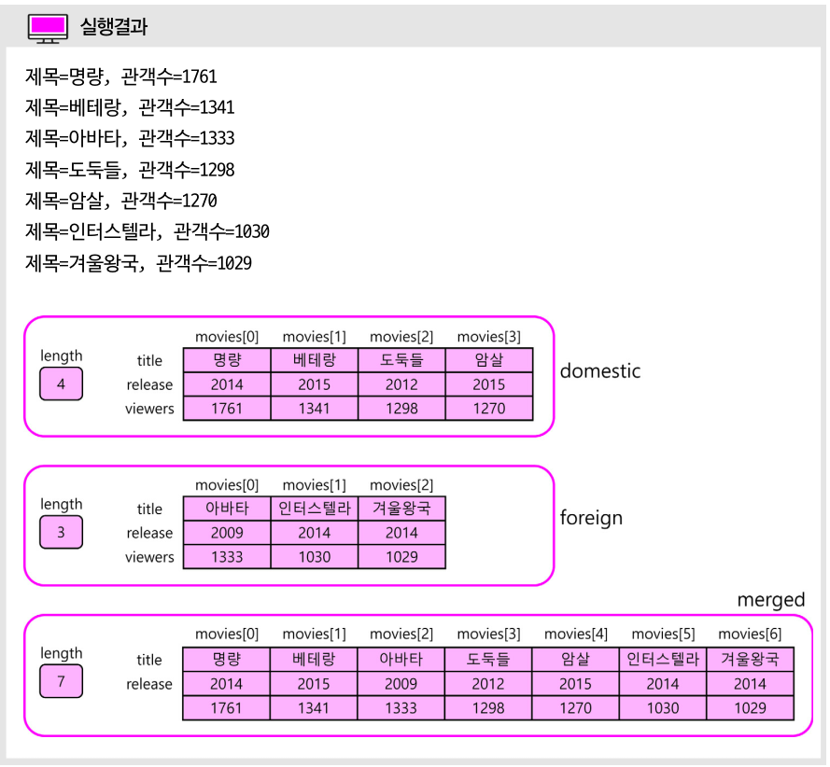
구조체와 배열의 활용: 박스오피스(4/4)
viewers

